Slide 1

中心研究文稿 · 第三号
2026 Google 开发者大会观察白皮书
从灵感火花到产品跨海出圈：智能体时代的全球开发者网络与城市空间含义
FDU-HPRC-WP-2026-03 二〇二六年八月 · 上海

Slide 2
五项核心判断
1. 上海站是 I/O 2026 之后全球开发者巡回的中国节点，不是孤立发布会。
2. 技术重心从更强聊天模型转向可行动的全栈智能体。
3. “跨海出圈”把大会写成全球化生产组织问题，上海是物理接口。
4. Gemma 4 黑客松把适老化、医疗、教育、端侧隐私带进主会场。
5. 住房与空间的新变量是开发者角色重组：会展峰值、青年租赁、一人公司、端侧入户。
复旦大学住房政策研究中心 · 研究文稿第三号 FDU-HPRC-WP-2026-03
2

Slide 3
大会全景：可核验事实
名称
2026 Google 开发者大会 / Google I/O Connect China
时间地点
2026 年 8 月 12—13 日 · 上海世博中心
口号
从灵感火花到产品跨海出圈
公开规模
近 2,000 名开发者（官方博客）
四大板块
AI · Chrome · Cloud · Android
全球网络
I/O Connect 巡回：柏林 / 班加罗尔 / 上海
复旦大学住房政策研究中心 · 研究文稿第三号 FDU-HPRC-WP-2026-03
3

Slide 4
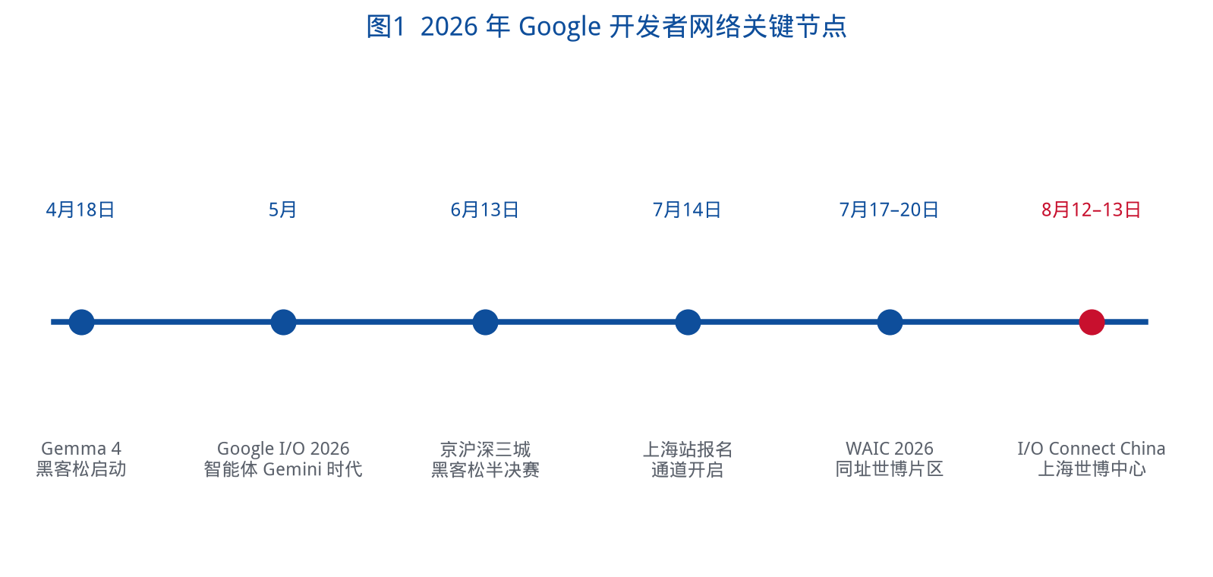
2026 年关键节点
复旦大学住房政策研究中心 · 研究文稿第三号 FDU-HPRC-WP-2026-03
4

Slide 5
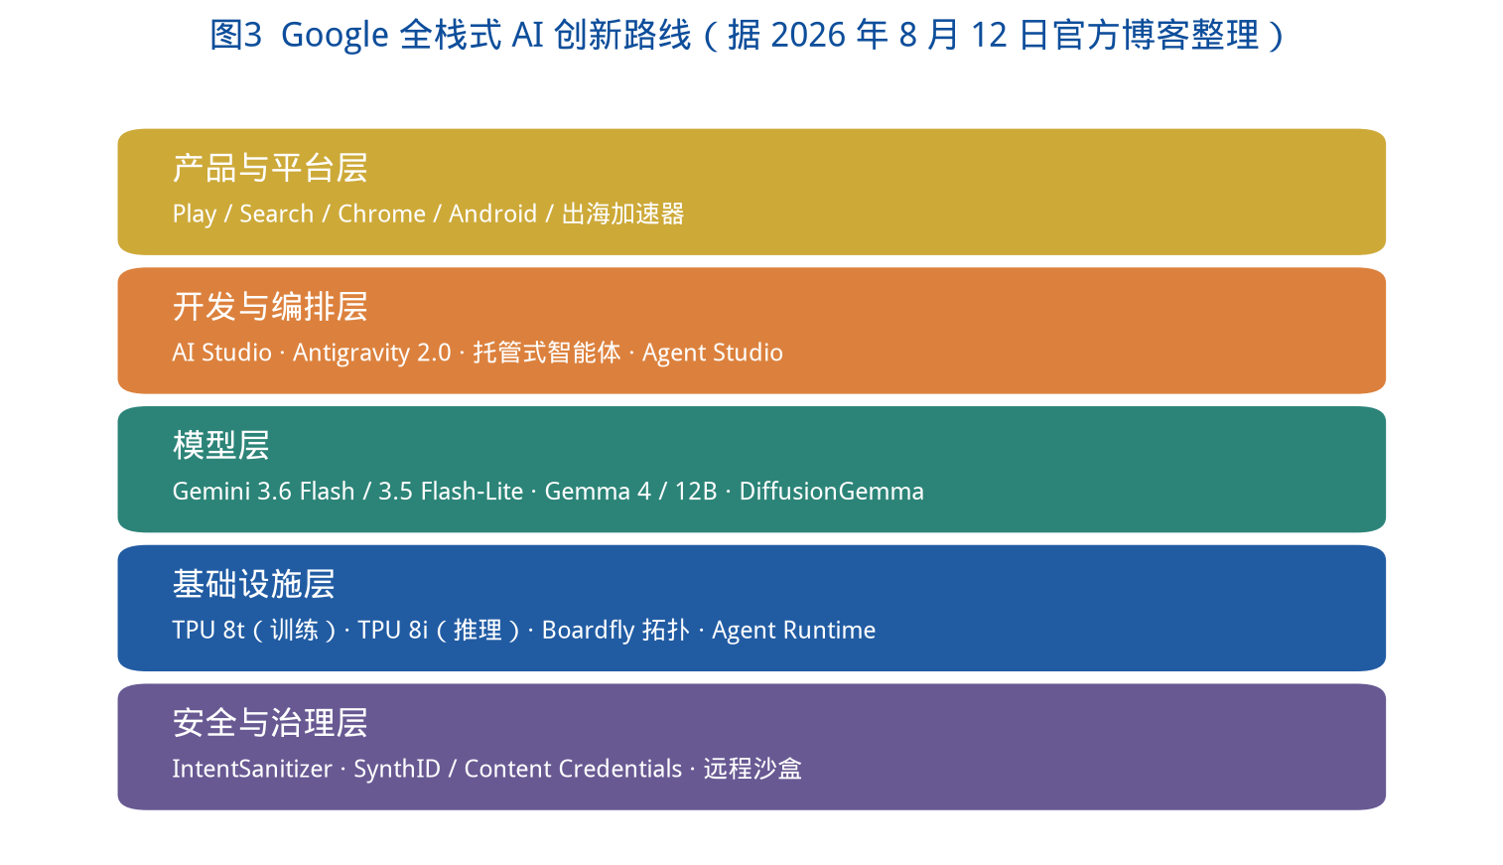
技术风向：全栈智能体
复旦大学住房政策研究中心 · 研究文稿第三号 FDU-HPRC-WP-2026-03
5

Slide 6
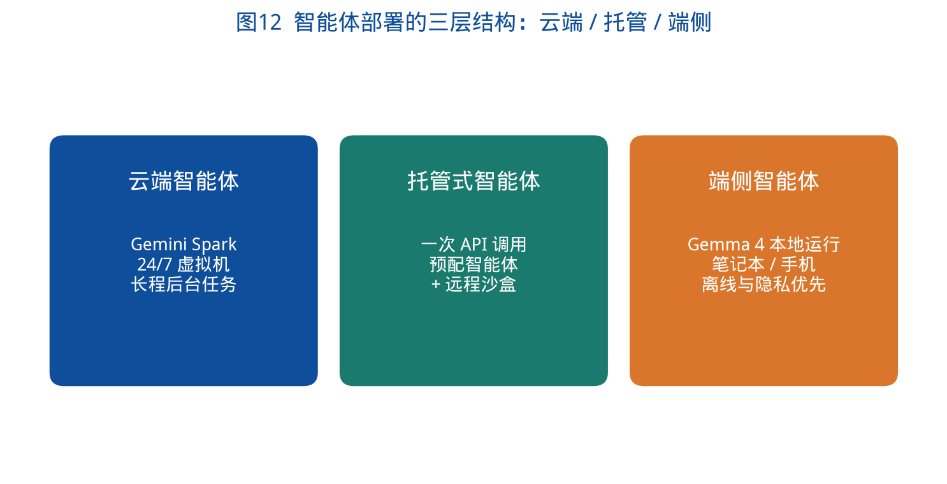
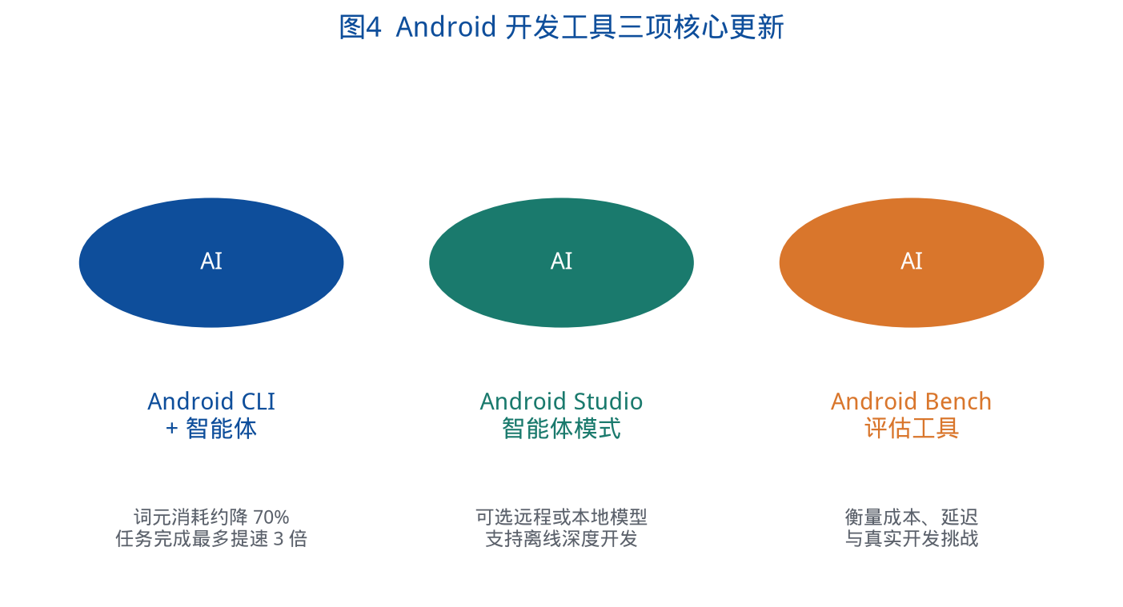
部署三层与 Android 工具更新
复旦大学住房政策研究中心 · 研究文稿第三号 FDU-HPRC-WP-2026-03
6

Slide 7
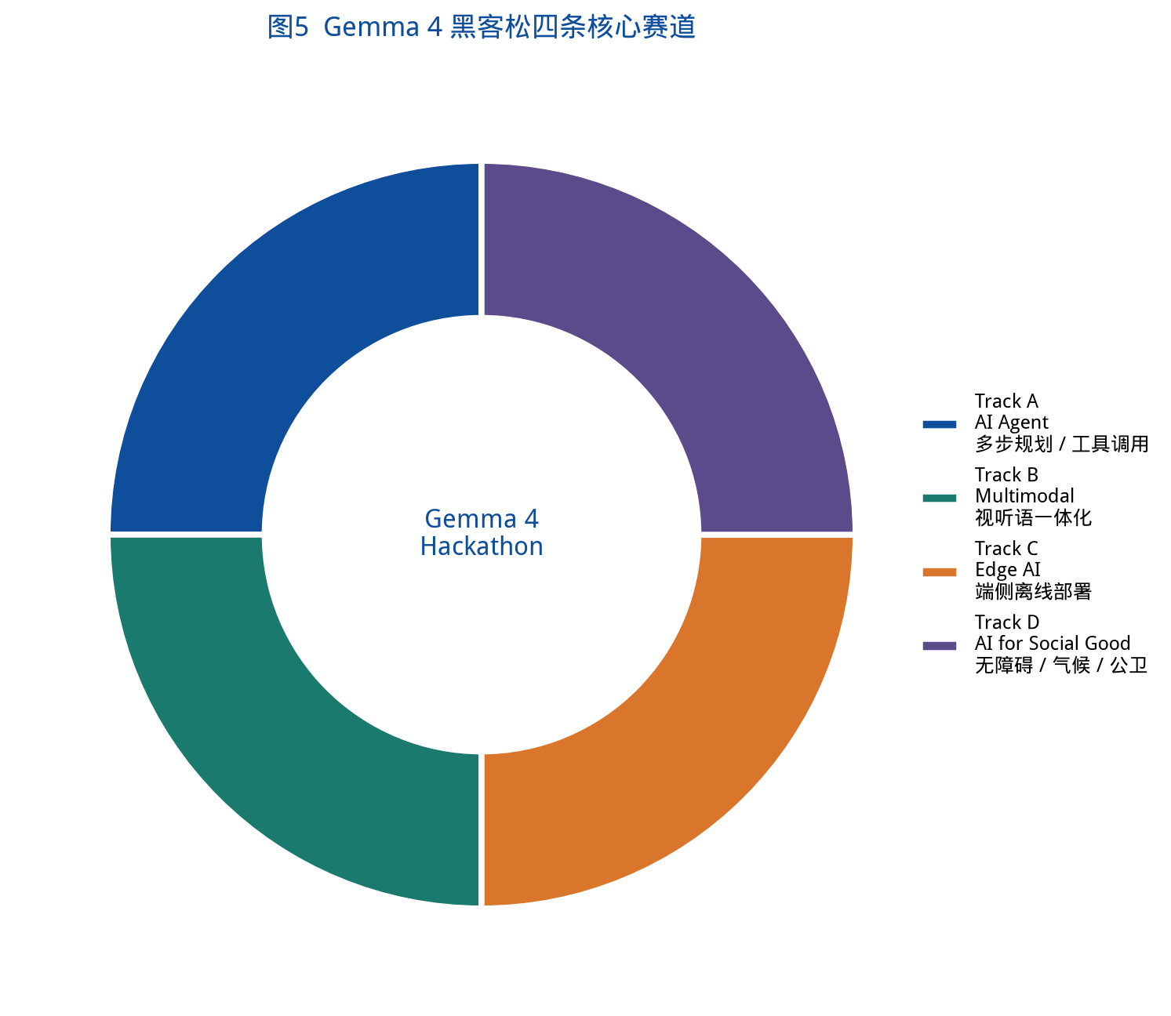
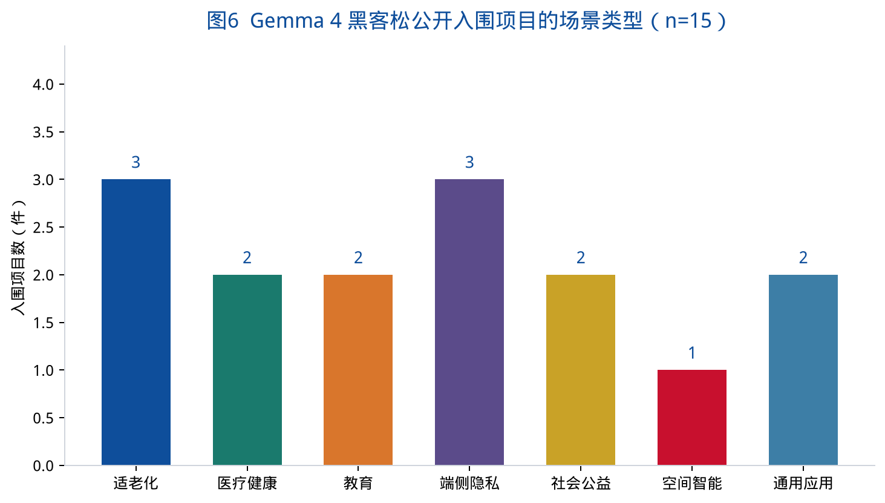
Gemma 4 黑客松：社会场景进入主会场
复旦大学住房政策研究中心 · 研究文稿第三号 FDU-HPRC-WP-2026-03
7

Slide 8
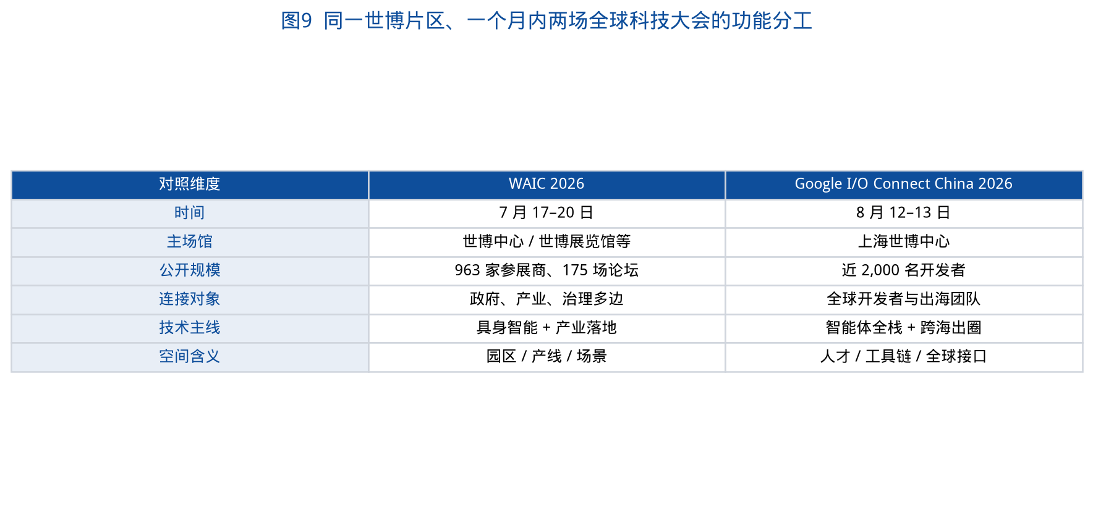
同一世博片区的两种全球功能
复旦大学住房政策研究中心 · 研究文稿第三号 FDU-HPRC-WP-2026-03
8

Slide 9
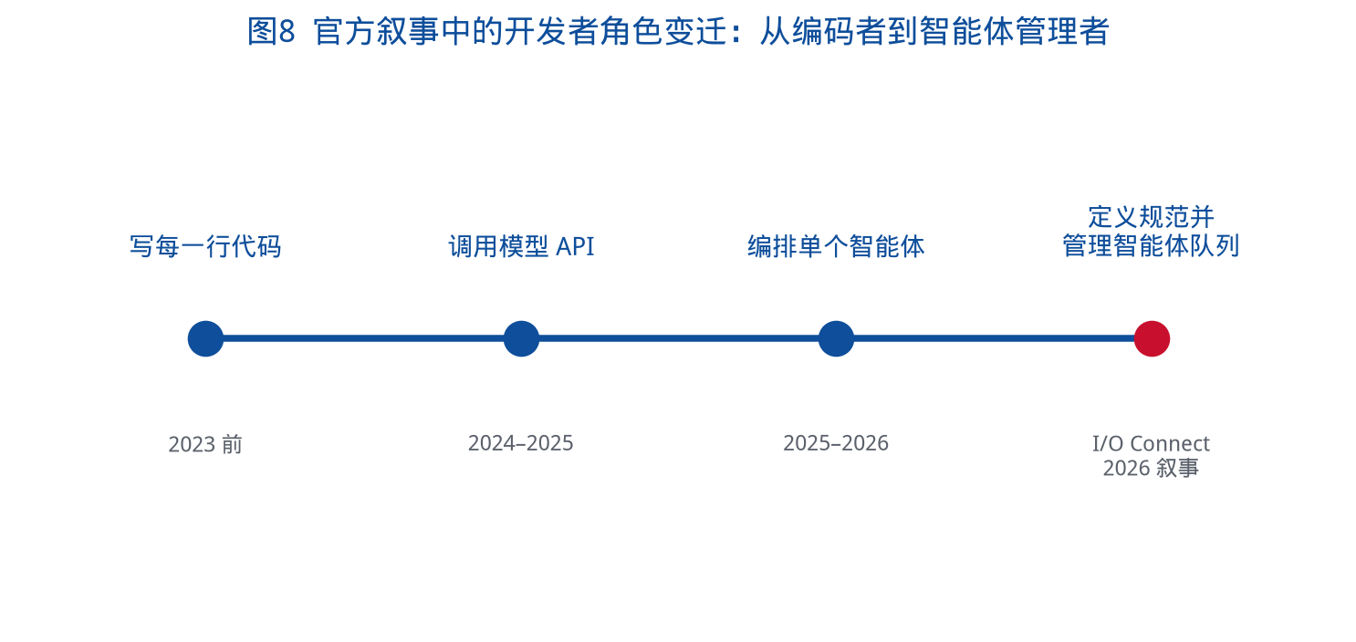
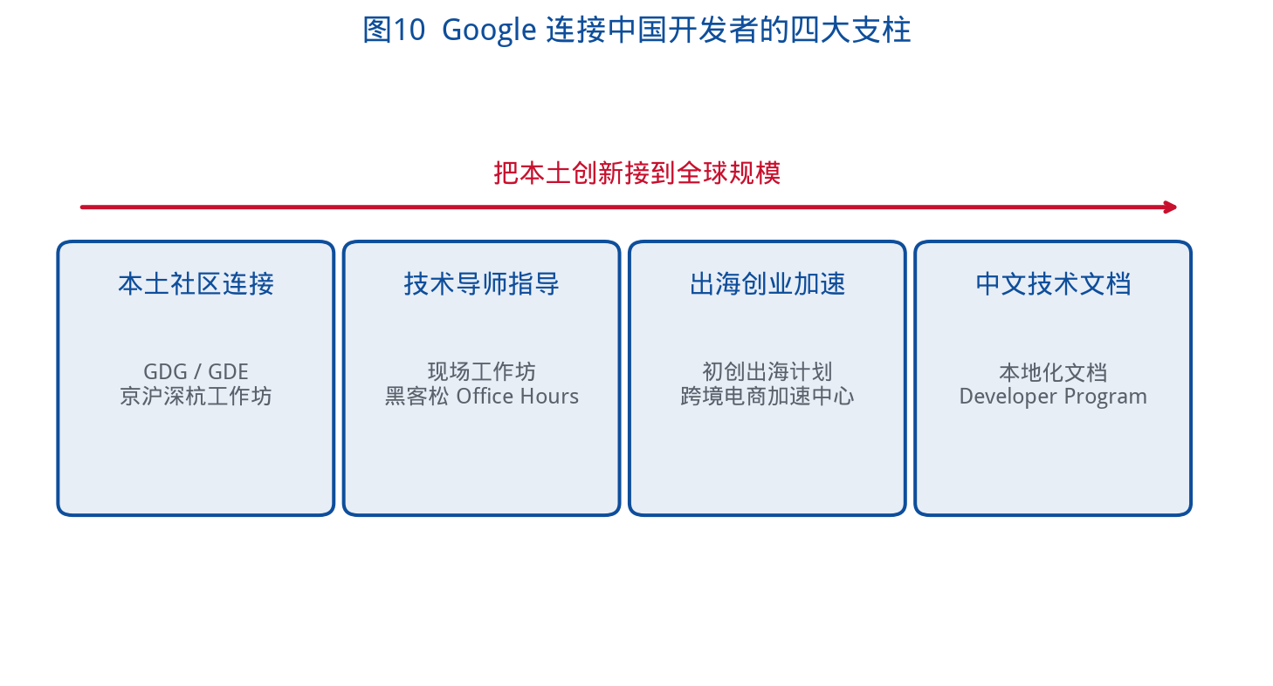
从写代码到管理智能体，再接到全球规模
复旦大学住房政策研究中心 · 研究文稿第三号 FDU-HPRC-WP-2026-03
9

Slide 10
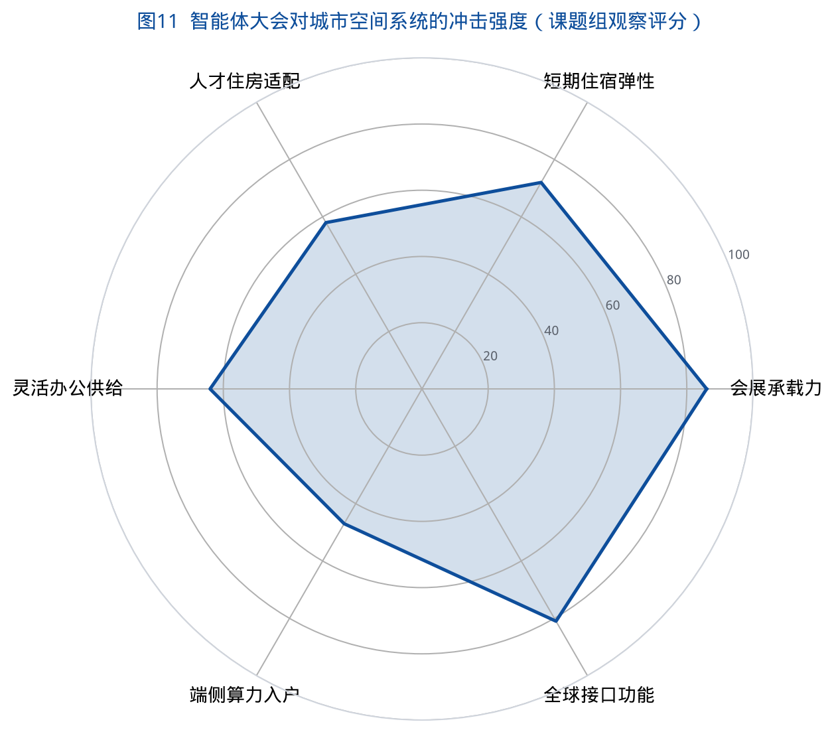
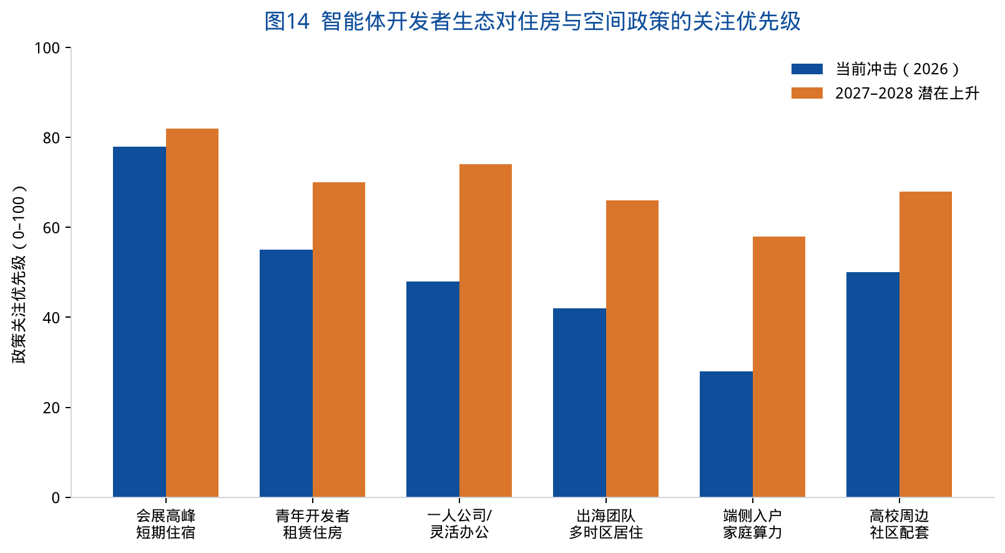
对住房与城市空间的含义
复旦大学住房政策研究中心 · 研究文稿第三号 FDU-HPRC-WP-2026-03
10

Slide 11
六条政策建议
1. 把“全球开发者接口”写成世博片区正式功能，配置实验室型会展空间。
2. 补上中价位、可合规的 7—30 天服务式公寓，承接会展峰值。
3. 青年人才住房认定增加“出海技术团队”类别。
4. 杨浦环高校承接日常开发者网络，浦东世博承接年度全球接口。
5. 启动端侧智能体入户的住宅与社区标准预研。
6. 把可被智能体调用的城市服务接口纳入数字化前瞻议题。
复旦大学住房政策研究中心 · 研究文稿第三号 FDU-HPRC-WP-2026-03
11

Slide 12
会场灯光熄灭之后
人才是否住得下来，团队是否找得到日常协作的房间，社区是否接得住已经在决赛台上跑通过的智能体——这才是住房政策需要提前回答的问题。
复旦大学住房政策研究中心 · FDU-HPRC-WP-2026-03
资料截至 2026 年 8 月 14 日公开网页

